Slide 1
Смачивание
Воронина Е.Е., учитель физики

Slide 2
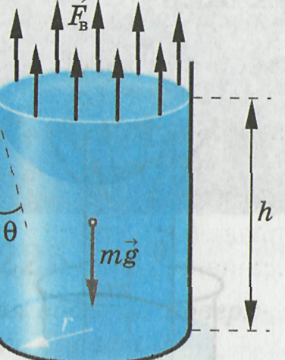
При равновесии жидкости в капилляре:
F_{пов}=mg, где F _{пов}=F _{в} ( III з-н Ньютона)
При хорошем смачивании жидкостью стенок капилляра можно считать, что мениск имеет форму полусферы, радиус которой г равен радиусу капилляра. При этом длина контура, ограничивающего поверхность жидкости, равна длине окружности радиусом г :
F=σ2πr
Найдем массу столба жидкости объемом
V= π r²h:
m=ρv=ρ π r²h.
Подставляя выражения для силы поверхностного натяжения и массы в условие равновесие жидкости в капилляре, получаем
σ2πr = ρ π r²h g, откуда высота подъема жидкости в капилляре

Slide 3
Поверхностное натяжение — явление молекулярного давления на жидкость, вызванное притяжением молекул поверхностного слоя к молекулам внутри жидкости.
Поверхностная энергия — дополнительная потенциальная энергия молекул поверхностного слоя жидкости.
Сила поверхностного натяжения - сила, направленная по касательной к поверхности жидкости, перпендикулярно участку контура, ограничивающего поверхность, в сторону ее сокращения.

Slide 4
Смачивание — искривление поверхности жидкости у поверхности твердого тела в результате взаимодействия молекул жидкости с молекулами твердого тела.
Жидкость смачивает поверхность, если силы притяжения между молекулами жидкости меньше сил притяжения между молекулами жидкости и твердого тела.
Жидкость не смачивает поверхность, если силы притяжения между молекулами жидкости больше сил притяжения между молекулами жидкости и твердого тела.
Мениск — форма поверхности жидкости вблизи стенки сосуда.
Угол смачивания — угол между плоскостью, касательной к поверхности жидкости и стенкой.
Капиллярность — явление подъема или опускания жидкости в узких сосудах (капиллярах).

